Slide 1
部 编 版
《对 韵 歌》说课
中关村第二小学 班 雯

Slide 2
目录
一、说教材
二、说教学过程
三、说教学效果

Slide 3
一、说教材
本单元是第一个识字单元
1.本节课在本单元的作用
1
《天地人》
《金木水火土》
2
3
《口耳目》
《日月水火》
4
5
《对韵歌》
渗透韵语识字、看图识字、象形字识字、对对子识字等多种识字方法。
意在让学生在有趣的情境中走进语文，乐于识字。

Slide 4
一、说教材
1.本节课在本单元的作用
借助听读和联系生活经验来学习汉字。
联系学生的生活，运用多种识字方法和具体形象的直观手段，帮助学生建立汉字音、形、义之间的联系，激发学生的识字兴趣。
单元重点
还要勾连上一单元中的“讲故事”“听故事”和本单元后的“快乐读书吧”，引导学生和大人一起读故事，体验识字的价值。

Slide 5
一、说教材
1.本节课在本单元的作用
从本单元开始，学生就进入正式的语文学习。
注意培养学生学习习惯，特别是写字和朗读习惯。
写字姿势要正确，按笔顺规则正确书写。
朗读课文，要做到眼到、口到、心到，读正确。

Slide 6
一、说教材
2.基于单元整体设计下的本课教学
《义务教育语文课程标准（2011版）》
“应让学生喜欢学习汉字，有主动识字的愿望。”
引导学生逐渐感受到学习汉字对自身学习和发展的重要性，探求识字的方法，逐渐养成主动识字的习惯。
创造条件教学生学会拼读音节，引导学生逐渐懂得归纳识字的方法，以便在以后的学习中逐渐养成主动识字的习惯。

Slide 7
一、说教材
2.基于单元整体设计下的本课教学
风
《对韵歌》是根据启蒙读物编写而成的韵文。课文以自然景物为题材，借助对韵歌的形式，让学生在识字的同时感受汉语的音韵节奏，提升学习语文的兴趣。
云
雪
虫
鸟
花
《对韵歌》共3句，第一二两句以单字对的形式，包罗自然现象，第三句是双字对，呈现山清水秀和柳绿桃红的美丽景色，表现出人们对大自然的热爱之情。
雨
树

Slide 8
一、说教材
3.教学目标及重难点
1
2
3
通过听读、看图想象等方法，认识“对”“云”等7个生字。
会写“虫”“云”“山”3个生字和
“提”“撇折”“竖折” 3个基本笔画。
正确朗读课文，背诵课文。
教学重点和难点
通过听读、看图想象等方法，识记生字，和读准“风”“虫”的字音。

Slide 9
一、说教材
4.学情分析
从学生心理特点看
从已有学习经验看
一年级学生好奇、爱探索。学生能在教师创设的情境中体验、感受，达到情感共鸣。
对刚入学的孩子来说，汉字并不陌生。学生能够体会汉字学习的乐趣。
学情
学生需要解决的困难
学生朗读课文时可能会出现唱读的现象。这是教师教学过程中需要特别注意指导的。

Slide 10
二、说教学过程
认识笔画，
指导书写
迁移运用，尝试找对子
04
第四环节
想象画面，感悟多字对
03
第三环节
多元识字，体会单字对
02
第二环节
01
第一环节

Slide 11
二、说教学过程
（一）多元识字，体会单字对
1.复习所学，朗读导入
复习上节课字词，回顾所学。认读以下生字：
目 日 耳 月 口 田 站
坐 石 足 水 禾 手 火 山
导入新课，复习四篇课文所学生字。温故而知新，开启这节课的学习。

Slide 12
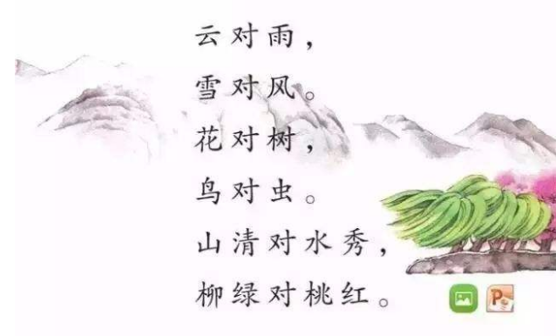
二、说教学过程
（一）多元识字，体会单字对
1.复习所学，朗读导入
齐读课题，注意停顿。此时教师提问，什么是对韵歌？
对韵也叫对对子，是我国富有民族特色的一种语言形式，把同类的事物用相同的字数对应起来，读起来抑扬顿挫、节奏感强。
结合插图，说说看到了什么。

Slide 13
二、说教学过程
（一）多元识字，体会单字对
2.初读感知，随文识字
课件呈现甲骨文的“云、雨、雪、风、花、树、鸟、虫”，出示生字，选择对应的汉字在画下摆一摆，初步理解字义。

Slide 14
二、说教学过程
（一）多元识字，体会单字对
3.给生字归类，理解课文
任务情境：出示“自然现象”“动物”“植物”3个词语，请将生字卡片按照类别进行归类。

Slide 15
二、说教学过程
（一）多元识字，体会单字对
3.给生字归类，理解课文
“自然现象”
“植物”
“动物”
云
雪
花
鸟
雨
风
树
虫

Slide 16
二、说教学过程
（一）多元识字，体会单字对
3.给生字归类，理解课文
任务情境：出示“自然现象”“动物”“植物”3个词语，请将生字卡片按照类别进行归类。
学生发现：“云、雨、雪、风”都是自然现象，“花、树、鸟、虫”都是有生命的动植物。
【设计意图】：初步渗透对子有“意思相对，字数相等，韵脚相同”的特点，让学生逐渐感知语文学习的规律。

Slide 17
二、说教学过程
（二）想象画面，感悟多字对
1.多元朗读，想象画面
教师范读，让学生说说，你都听到了什么？看到了什么？
山清对水秀，
柳绿对桃红。

Slide 18
二、说教学过程
（二）想象画面，感悟多字对
2.观察图片，对比感悟
山清对水秀，
柳绿对桃红。
出示山清水秀图和柳绿桃红图，引导学生看图找对子。 朗读句子，观察图画，想一想，这个对子中的“山清” “水秀”“柳绿”“桃红”分别指的是画中的哪个部分？

Slide 19
二、说教学过程
（二）想象画面，感悟多字对
3.体悟对子，深入感知
引导学生发现柳对桃是植物对植物，绿对红是颜色对颜色，山对水是事物对事物。
小结：这首对韵歌从自然现象对起，然后是对动植物，最后是美景“山清水秀、柳绿桃红”的对子，为我们勾勒了一幅大自然美丽的画卷。让我们美美地把课文朗读一遍吧。
【设计意图】：联系以往的学习，理解文本内容的同时，又总结归纳识字方法，培养学生主动识字的习惯。

Slide 20
二、说教学过程
（三）迁移运用，尝试找对子
1.回顾所学，寻找对子
出示课文《金木水火土》，请学生在其中找单字对。

Slide 21
二、说教学过程
（三）迁移运用，尝试找对子
1.回顾所学，寻找对子
出示课文《金木水火土》，请学生在其中找单字对。

Slide 22
二、说教学过程
（三）迁移运用，尝试找对子
2.迁移运用，尝试对韵
提问：花除了对树还可以对什么？引导学生尝试对对子。
学生迁移，学生整理认识来自大自然的朋友，感悟对大自然的热爱之情，把自己认识的汉字，通过加字变成对韵歌。
花
叶
果

Slide 23
二、说教学过程
（三）迁移运用，尝试找对子
3.生生合作，背诵课文
学生诵读课文，借助板书，师生合作对对子，背诵课文。

Slide 24
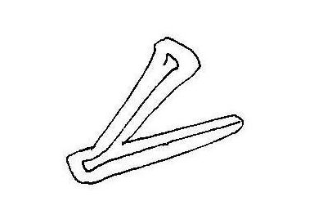
二、说教学过程
（四）认识笔画，写字指导
1.认识笔画“提”“撇折”，指导写“虫”“云”
“提” 书写要领——轻按成点，往右斜上方行笔，笔尖顺势离开纸面。
“撇折” 书写要领——轻按成点，行笔成撇，再轻按成点写折，最后轻按从横中收笔，形状变“提”。

Slide 25
二、说教学过程
（四）认识笔画，写字指导
1.认识笔画“提”“撇折”，指导写“虫”“云”
竖从左上格右下方横中线上方起笔，左下格左上方收笔，稍斜；横折的横稍斜，在右上格左下方转折，折在横中线收笔，稍斜；竖压竖中线，在上面中部起笔，运笔到下部中部靠上收笔；提在左下格中部起笔，与横平行；点要稍长。

Slide 26
二、说教学过程
（四）认识笔画，写字指导
1.认识笔画“提”“撇折”，指导写“虫”“云”
短横位于竖中线上部中间，稍斜；长横在横中线左部中间起笔运笔到右上格横中线中部上方收笔，与短横平行；撇折在长横中心起笔，运笔至左下格接近中部转折，运笔到右下格左上方收笔，点稍长，与撇折形成一个三角形。

Slide 27
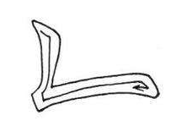
二、说教学过程
（四）认识笔画，写字指导
2.认识笔画“竖折”和笔顺“先中间后两边”，指导写“山”
“竖折” 书写要领——轻按成点，往下行笔，提起笔尖轻按成点再写折。
学习笔顺“先中间后两边”，范写“山”，边写边解说笔画和笔顺，学生书空。
观察“山”各笔画在田字格起笔和收笔的位置，说一说。

Slide 28
二、说教学过程
（四）认识笔画，写字指导
2.认识笔画“竖折”和笔顺“先中间后两边”，指导写“山”
竖从竖中线上部中间起笔，压竖中线运笔，至竖中线下部中间靠上收笔；竖折在横中线左部中间起笔，左下格中间靠右上转折运笔到右下格右上部收笔，稍斜；最后一竖在横中线右部上方起笔，过竖折的折收笔，约突出三分之一。

Slide 29
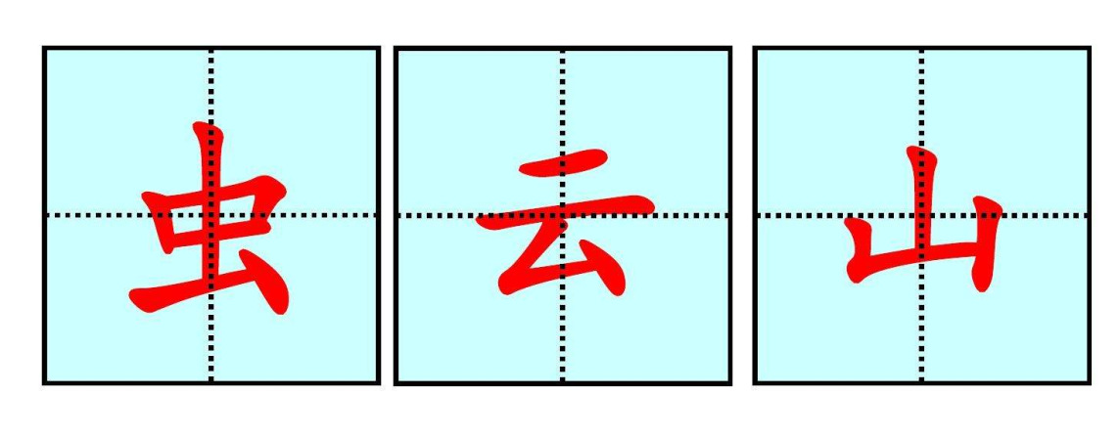
二、说教学过程
板书设计

Slide 30
三、说教学效果
1.教学建议
（1）识字写字
①识字
·示范朗读，跟读正音
·
·
由于学生还未学习拼音，主要靠多种形式的示范朗读来正音。教学时可以采用多种方式趣味朗读课文，在反复朗读和背诵中帮助学生读准字音。

Slide 31
三、说教学效果
1.教学建议
（1）识字写字
①识字
·示范朗读，跟读正音
·合作对读，认读生字
·
教师可以借助生字卡片，与一位学生示范边对对子边找生字，引导学生同桌对对子。通过师生、生生找生字对对子，既认读生字，又了解课文内容。

Slide 32
三、说教学效果
1.教学建议
（1）识字写字
①识字
·示范朗读，跟读正音
·合作对读，认读生字
·识记字形，理解字义
其一，图文对照，理解字义。

Slide 33
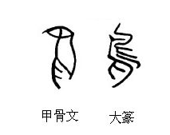
三、说教学效果
鸟
1.教学建议
（1）识字写字
其一，图文对照，理解字义。
其二，抓特点，形象化识记。
其三，组词，拓展识记。

Slide 34
三、说教学效果
1.教学建议
（1）识字写字
②写字
教师在示范时，要边示范书写，边说新笔画名称，让学生也跟着书空，帮助学生巩固笔画名称，记住笔顺。
本课“虫”字的“口”要写得扁一些，从重到轻。

Slide 35
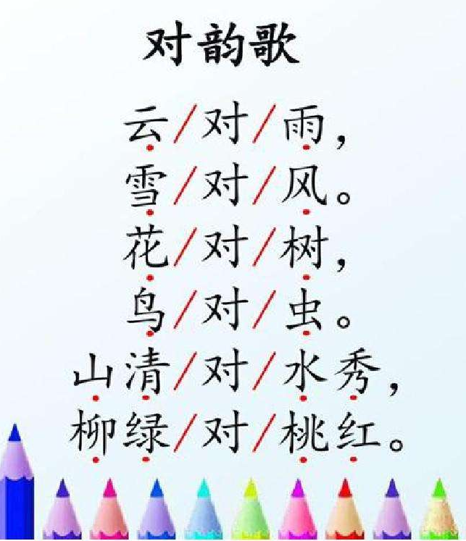
三、说教学效果
1.教学建议
（ 2）课文学习
对韵歌，读出节奏韵味是本课朗读的重点。同时在朗读中引导学生感悟对子间的对应关系，感受课文所呈现的美景。

Slide 36
三、说教学效果
1.教学建议
（ 2）课文学习
①朗读指导。范读时，可以把对应的事物名称略读重一点。可以引导学生采用拍手读、同桌对读等多种方式诵读。
②理解运用。借动图画，感受对应关系。本课分单字对和双字对两种形式，可根据课文内容出示相应的图画，引导学生发现对子间的关系。

Slide 37
三、说教学效果
1.教学建议
（ 2）课文学习
山清对水秀，
柳绿对桃红。

Slide 38
三、说教学效果
1.教学建议
（ 2）课文学习
山
水
清
秀
山清对水秀，
柳绿对桃红。
柳
桃
绿
红

Slide 39
三、说教学效果
2.教学反思
教学《对韵歌》时，应采用多种形式让学生在反复朗读中识字，并在读中感悟，同时创设情境，调动学生学习的积极性，从而提高学生的语文核心素养。

Slide 40
谢谢观看

